Slide 1
Funções trigonométricas
Algumas animações
Antonio Carlos Brolezzi
brolezzi@ime.usp.br

Slide 2
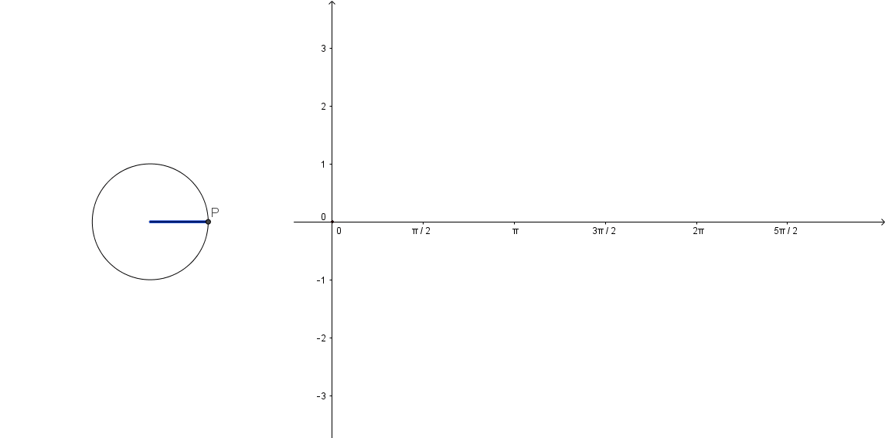

Slide 3
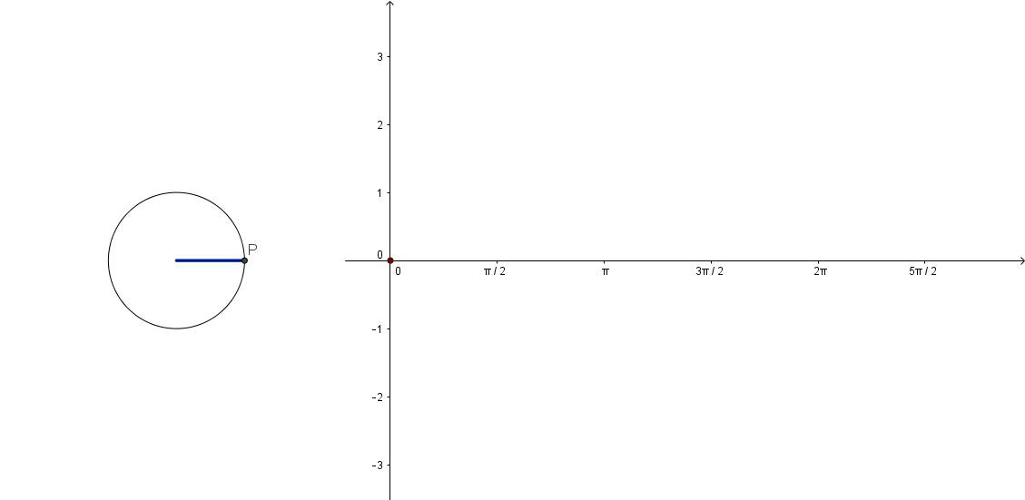

Slide 4
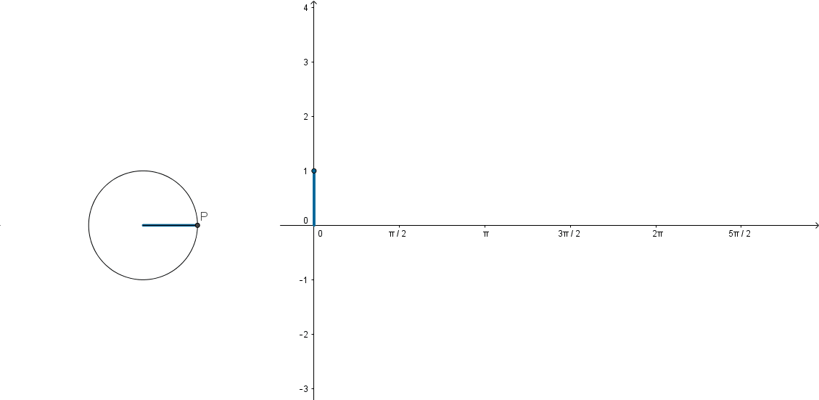

Slide 5
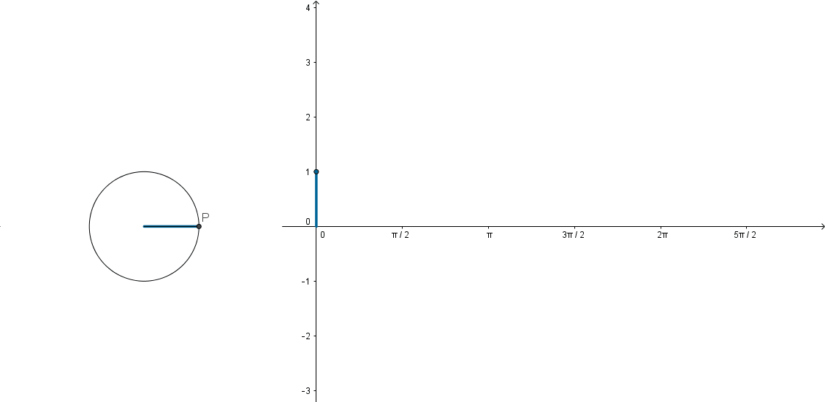

Slide 6
